Slide 1




www.thanhanfood.com.vn

Slide 2
Các nội dung chính:
Lịch sử hình thành công ty
Định hướng chiến lược
Kiến thức về sản phẩm.
Hỏi và Đáp

Slide 3

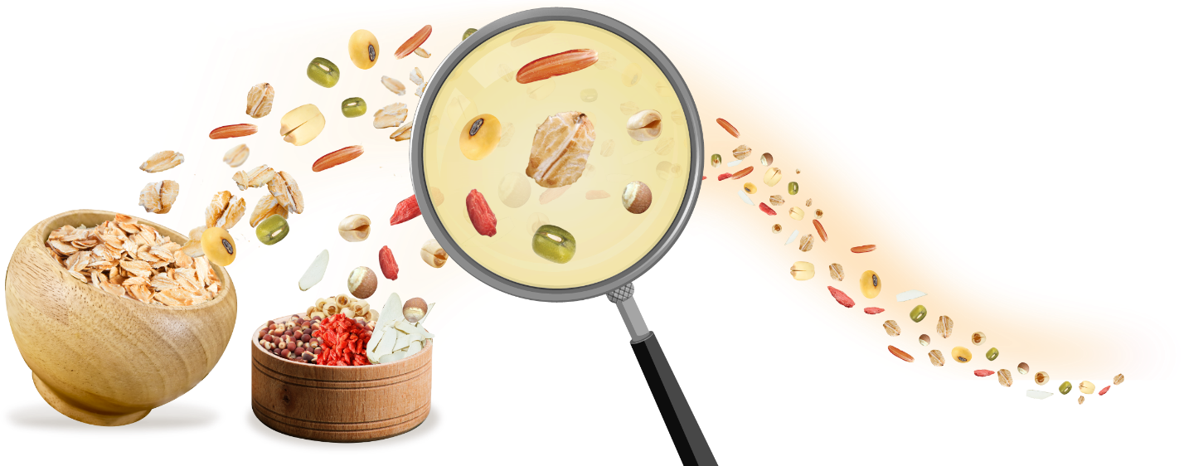


LỊCH SỬ HÌNH THÀNH
2023
2019
Nhà máy thứ 3, chuyên sản xuất các sản phẩm uống liền, ăn liền theo công nghệ hiện đại nhất với tiện tích hơn 30.000m² sẽ được khởi công xây dựng tại Hà Nam
2014
Nhà máy thứ 2 được đưa vào vận hành sản xuất sản phẩm ngũ cốc ăn sáng OATTA – Bữa ăn 1 phút, dinh dưỡng đủ đầy - nâng tổng diện tích nhà máy lên 10.000m² tại KCN Ninh Hiệp, Gia Lâm, Hà Nội.
2011
Chúng tôi đã nghiên cứu và tiên phong sản xuất thành công ngũ cốc uống liền thương hiệu Việt Ngũ Cốc tại Việt Nam, đáp ứng nhu cầu thị trường về dòng sản phẩm dinh dưỡng và tiện lợi.
1998
Nhà máy đầu tiên rộng 5.000m² được xây dựng tại KCN Ninh Hiệp, Gia Lâm, Hà Nội. Đây là nhà máy sản xuất các sản phẩm ngũ cốc đầu tiên với quy mô công nghiệp.
Công ty TNHH Thanh An được thành lập vào ngày 23/11/1998. Lĩnh vực hoạt động chính là nhập khẩu, mua bán sữa và các nguyên liệu chế biến từ sữa.
3
Notes:
Cty Thanh An có hơn 20 năm lịch sử, người sáng lập là ông Tạ Bá Thanh, bố của GĐ Tạ Bá Thuyết
Đầu những năm 2000, ông Thanh có nghiên cứu các sp ngũ cốc bột, kết hợp thảo dược cho người ăn kiêng, sản xuất thủ công tại xưởng của gia đình. => 2011 ông quyết định mở rộng quy mô lên sx công nghiệp.
Sau thành công của thương hiệu NCB Việt Đài, lãnh đạo cty Thanh An tiếp tục nghiên cứu ngũ cốc dạng nước và đã đưa sản phẩm ra thị trường năm 2014 dưới nhãn hiệu VNC, cũng đc NTD đón nhận rất nhiệt tình.
Không ngủ quên trên chiến thắng, BGĐ tiếp tục tìm tòi và đưa về VN công nghệ sx ngũ cốc ăn sáng, xây dựng NM2 năm 2019 với tiêu chí đa dạng hóa sp, đưa đến KH những lựa chọn tốt nhất về ngũ cốc

Slide 4
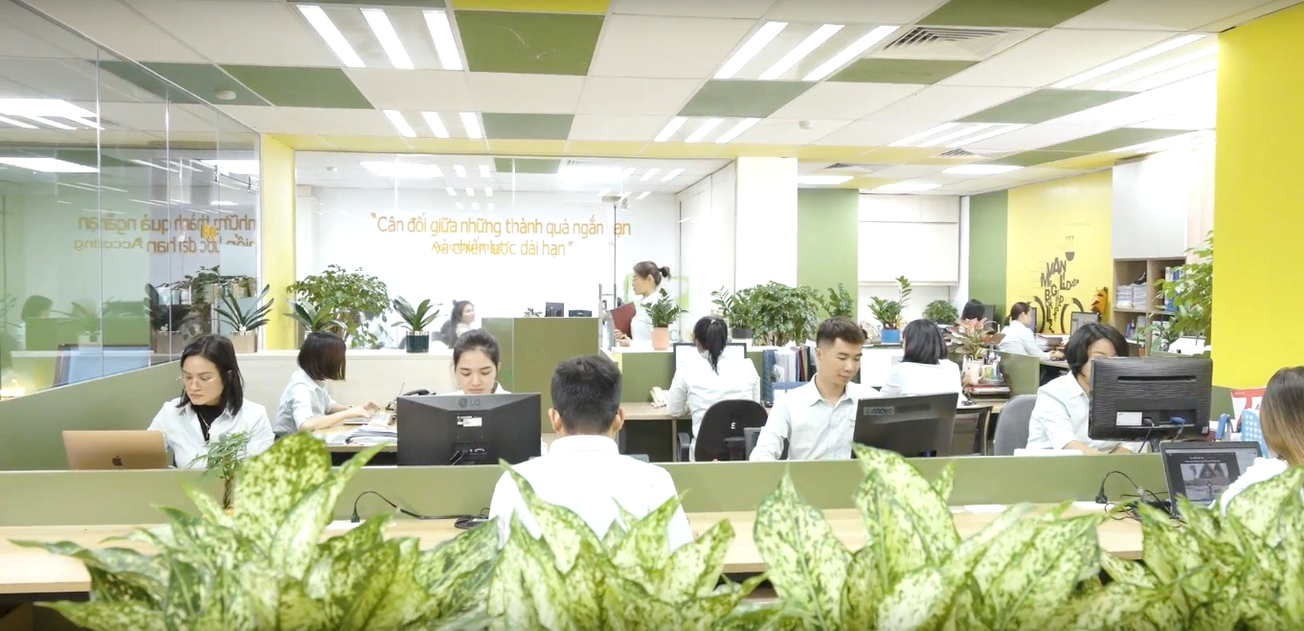
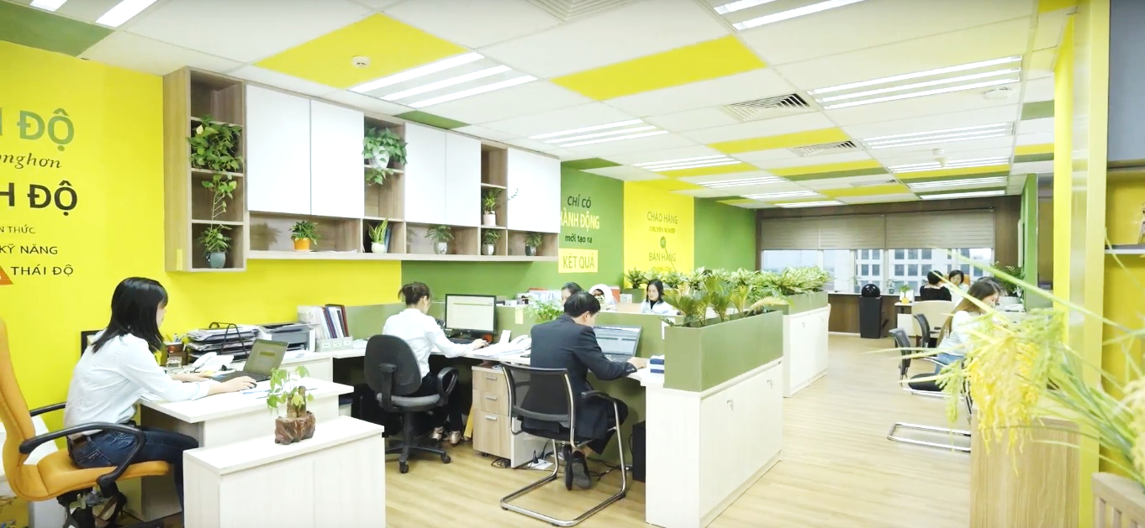
NGUỒN LỰC CƠ SỞ HẠ TẦNG CÔNG TY THANH AN
VĂN PHÒNG MIỀN BẮC
Trụ sở chính
Địa chỉ: Phòng 809, Tầng 8, Tòa nhà Plaschem, 562 Nguyễn Văn Cừ,
Gia Thụy, Long Biên, Hà Nội
VĂN PHÒNG MIỀN NAM
Địa chỉ: Số 38/6L1 Nguyễn Văn Trỗi, Phường 15, Quận Phú Nhuận , TP Hồ Chí Minh.

Slide 5

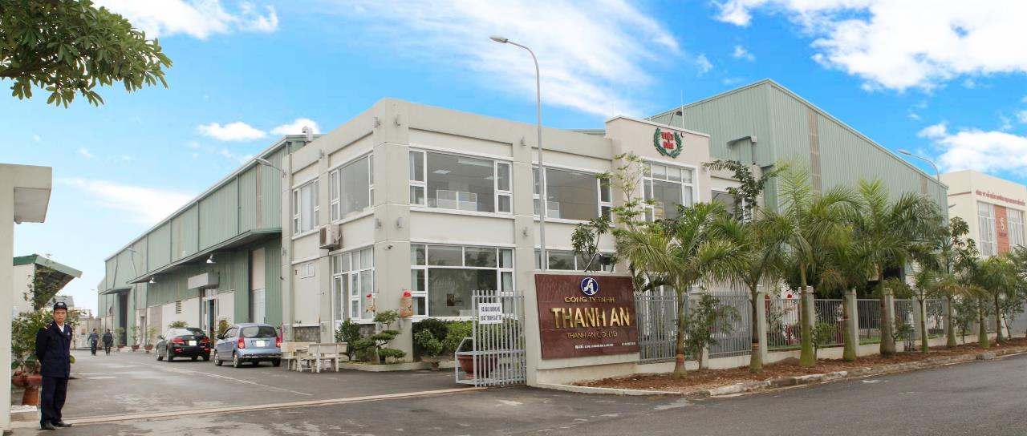
OUR FACTORY
Nhà máy đầu tiên rộng 5000m2 được xây dựng tại KCN Ninh Hiệp, Gia Lâm, Hà Nội.
NHÀ MÁY 01

Slide 6

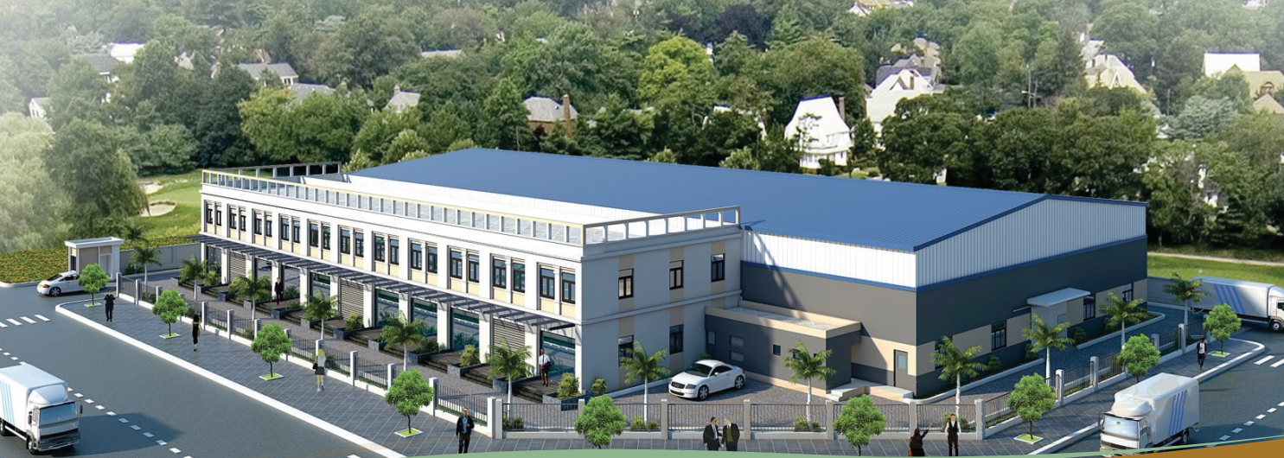
OUR FACTORY
Nhà máy thứ 2 được đưa vào vận hành sản xuất - nâng tổng diện tích nhà máy lên 10.000m2 tại KCN Ninh Hiệp, Gia Lâm, Hà Nội.
NHÀ MÁY 02

Slide 7
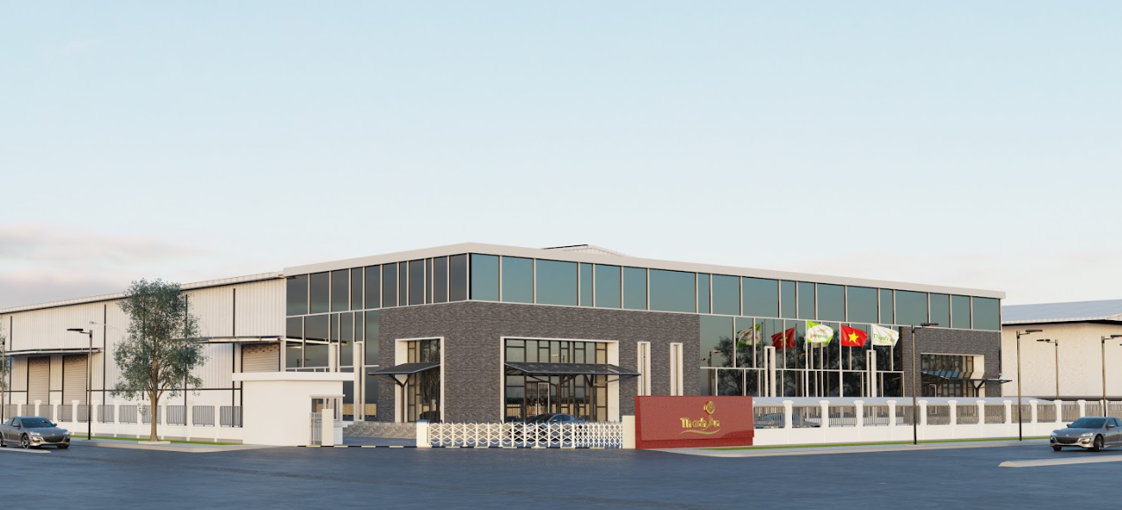
OUR FACTORY
Nhà máy thứ 3 – chuyên sản xuất các sản phẩm uống liền, ăn liền theo công nghệ hiện đại nhất với diện tích hơn 30,000 m2 sẽ được khởi công xây dựng tại KCN Hà Nam vào năm 2023.
NHÀ MÁY 03

Slide 8


ĐỊNH VỊ CHIẾN LƯỢC THƯƠNG HIỆU
  LÀ VÀ ĐƯỢC CÔNG NHẬN LÀ NGƯỜI DẪN DẮT NGÀNH HÀNG NGŨ CỐC VIỆT NAM CUNG CẤP BỮA ĂN BỔ DƯỠNG, ĐỦ CHẤT, PHÙ HỢP VỚI TÚI TIỀN MANG ĐẾN TRẢI NGHIỆM TỐT NHẤT CHO KHÁCH HÀNG.

Slide 9









ĐỊNH HƯỚNG PHÁT TRIỂN THƯƠNG HIỆU
NGŨ CỐC VIỆT ĐÀI | VIỆT NGŨ CỐC | OATTA – Bữa ăn 1 phút
Chuyên gia về ngũ cốc
100% Nguyên bản từ hạt
Bữa ăn 1 phút
đủ đầy dinh dưỡng
TẦM NHÌN
GIÁ TRỊ
CỐT LÕI
SỨ MỆNH
Trở thành chuyên gia hàng đầu trong lĩnh vực kinh doanh và sản xuất ngũ cốc tại thị trường Việt Nam và hướng đến thị trường Thế giới.
Trở thành chuyên gia
sức khoẻ cộng đồng,
nâng cao tầm vóc
và giá trị Việt.
Mang lại giá trị cộng đồng, lợi ích cho các cổ đông, người lao động và mang lại cơ hội
cho đối tác.

Slide 10
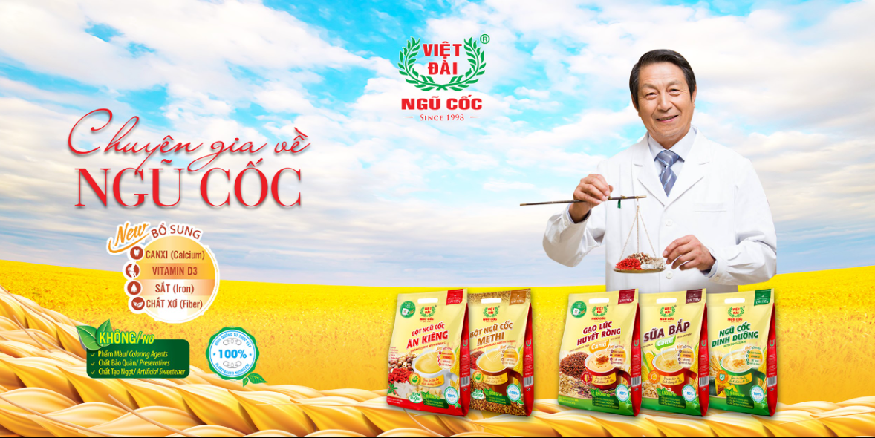

Slide 11
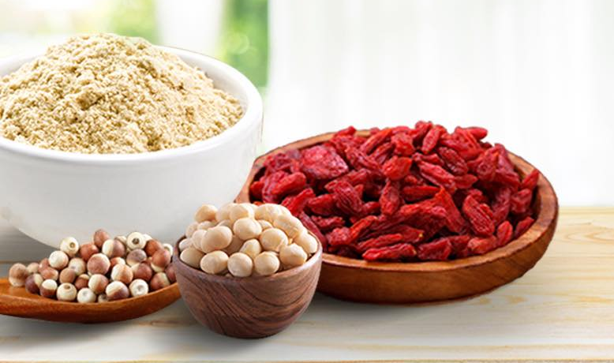
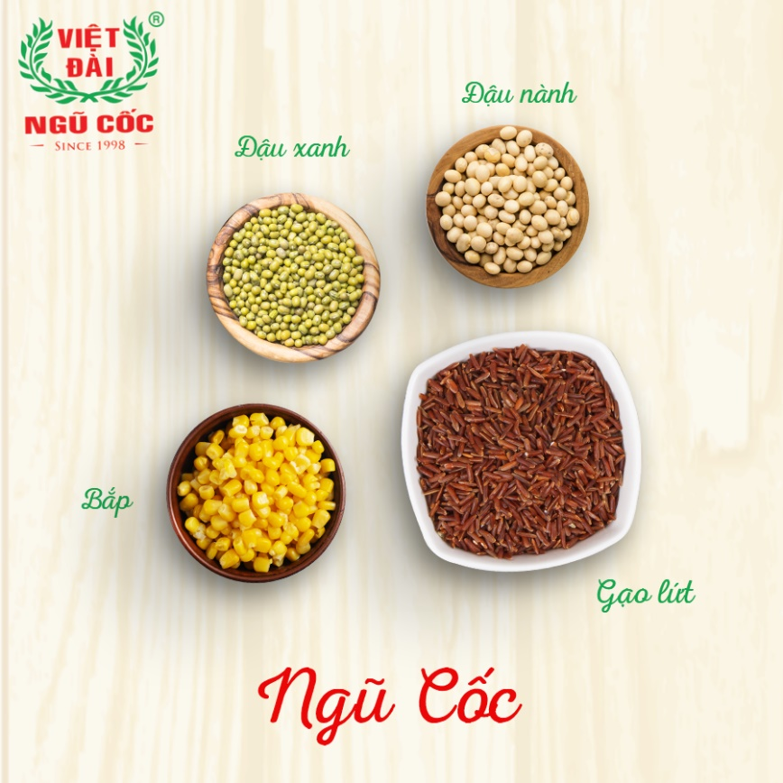
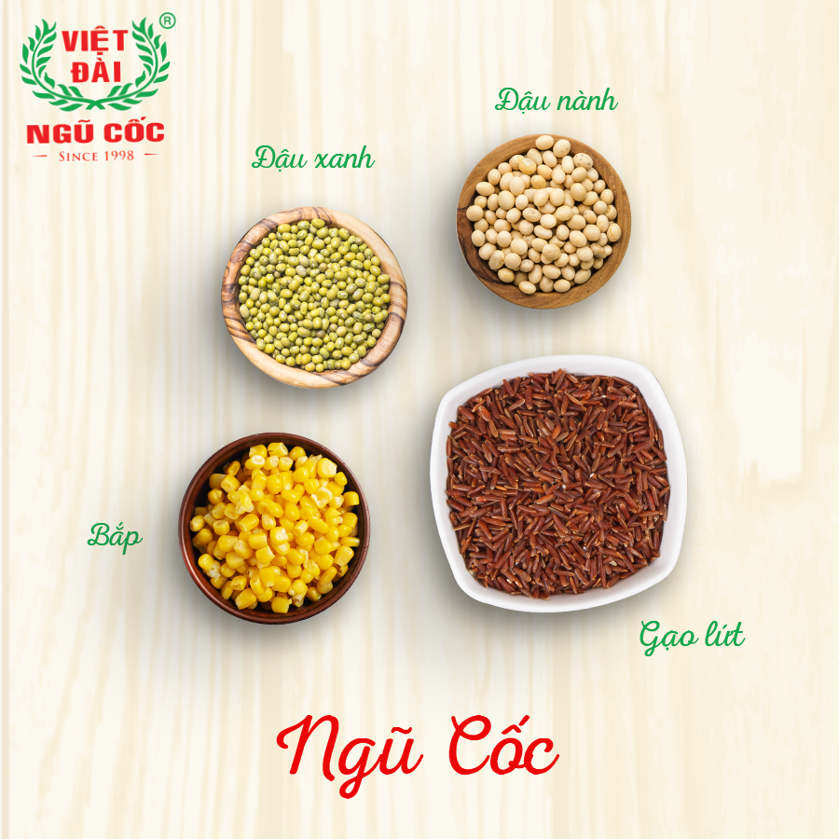
Chúng tôi làm chủ công nghệ chế biến từ hạt nguyên bản.
So với các nhà máy khác trên Việt Nam, tính đến hiện tại, duy nhất Thanh An chế biến hoàn toàn bắt đầu từ hạt thô, nguyên bản.
Trên nền tảng truyền thống tiếp nối, Thanh An có kinh nghiệm kết hợp nhiều loại ngũ cốc vào trong một sản phẩm với công thức bí truyền.

Slide 12
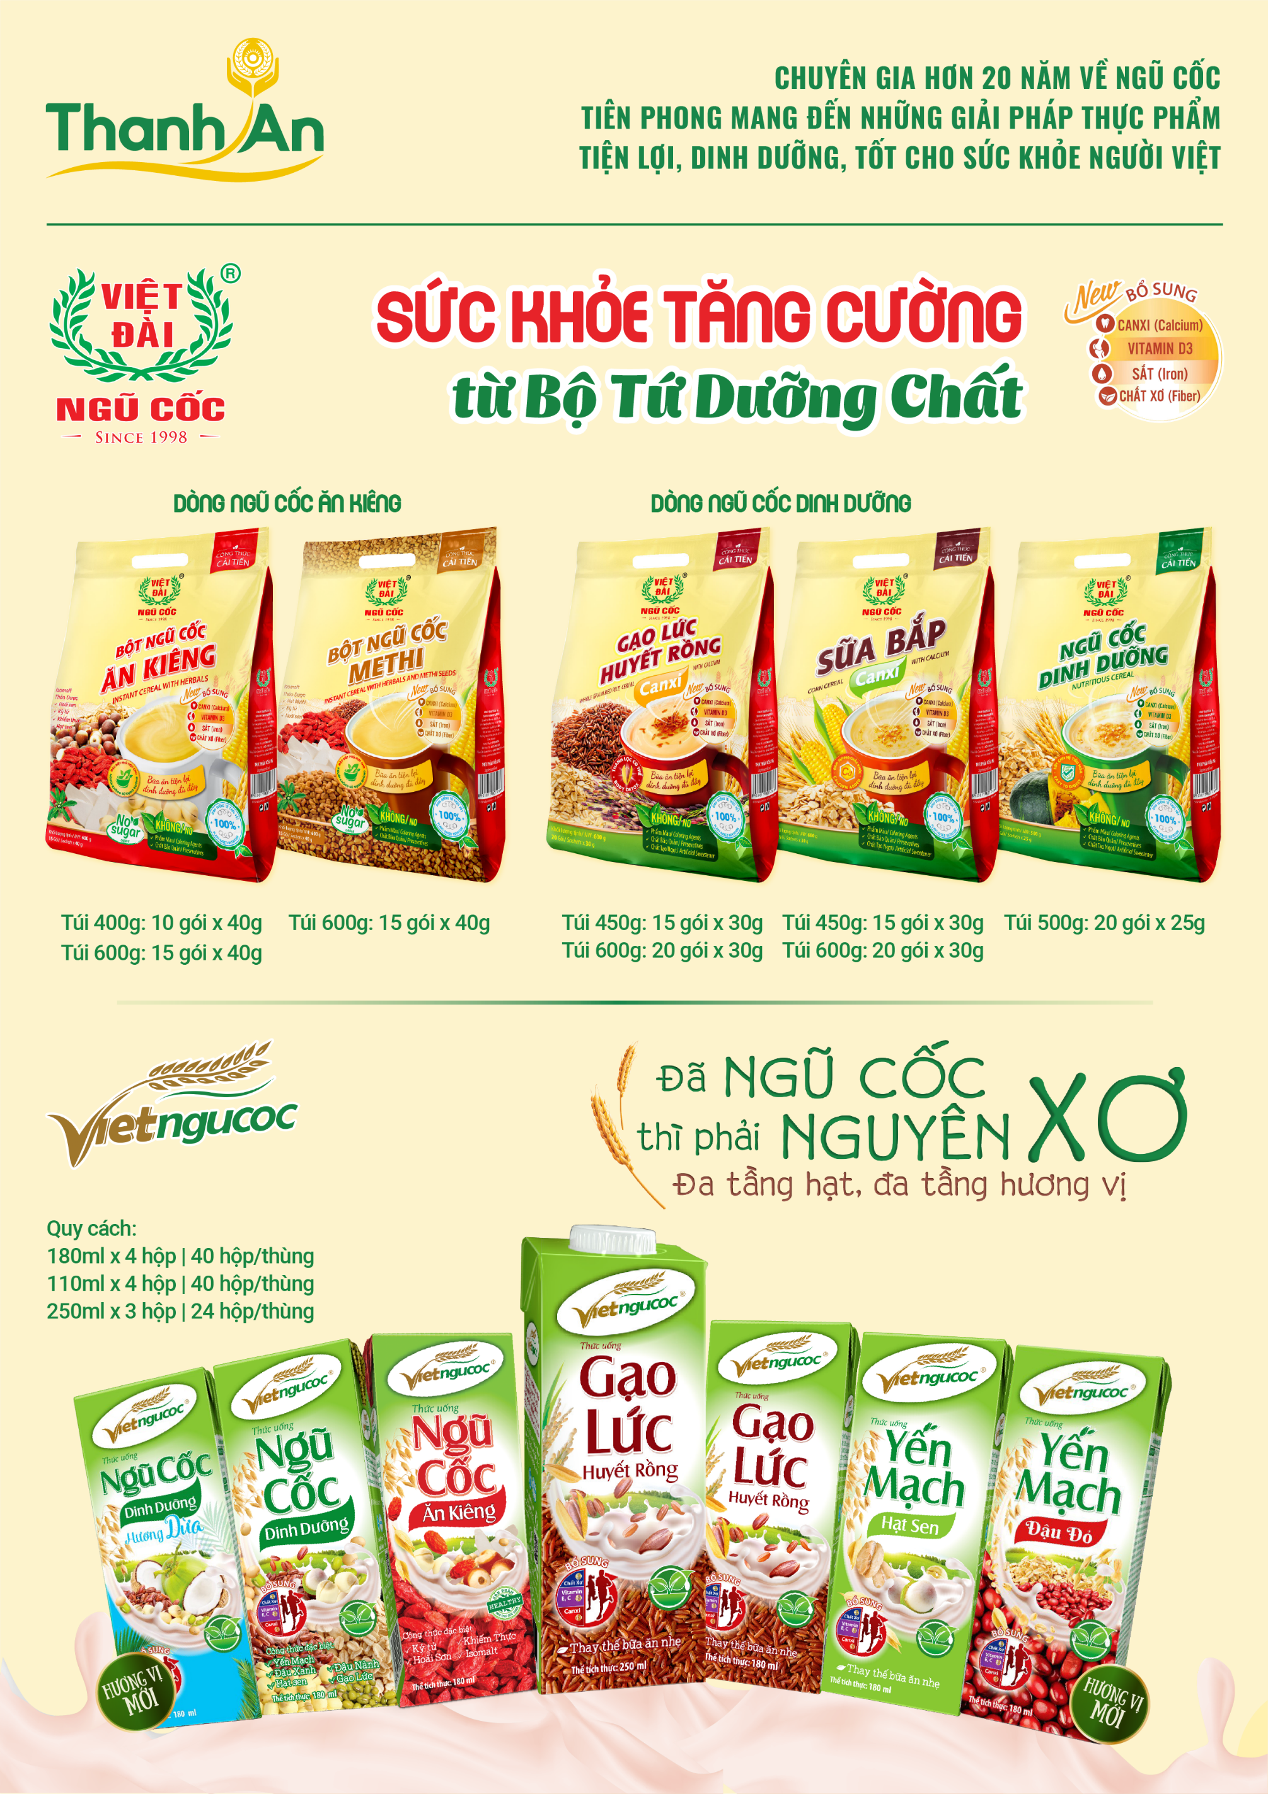
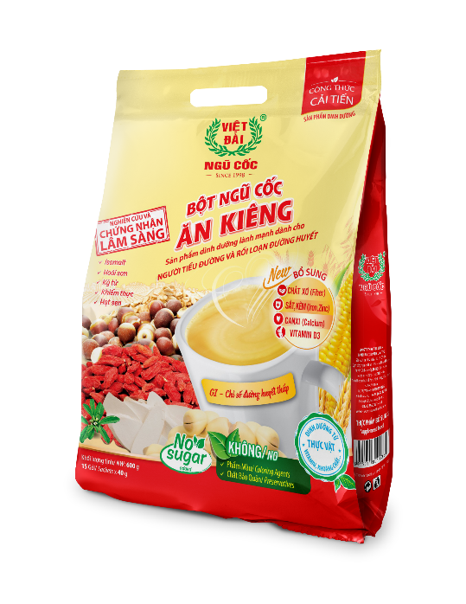
Là thương hiệu đầu tiên, tiên phong làm ra các loại ngũ cốc ăn liền, uống liền tại Việt Nam, sản phẩm phong phú, đa dang, phục vụ được nhiều đối tượng: cả đa số dân chúng và thiểu số các đối tượng chuyên biệt, có nhiều hương vị để khách hàng chọn lựa

Slide 13


KHÔNG NGỪNG CẢI TIẾN, NÂNG CAO CHẤT LƯỢNG SẢN PHẨM TRONG SUỐT 25 NĂM QUA

Slide 14
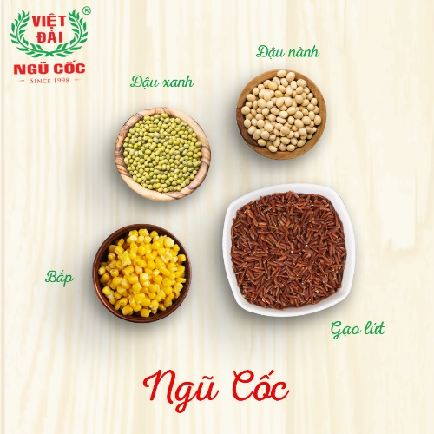
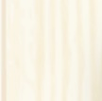

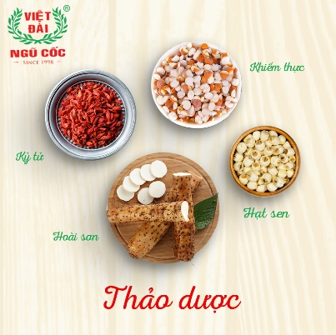
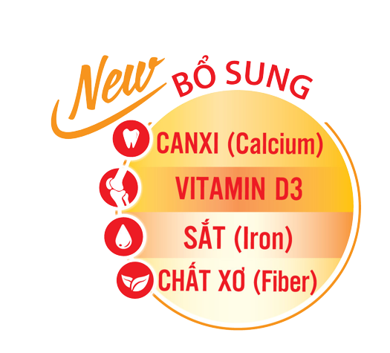
ĐẶC ĐIỂM CHUNG BỘT NGŨ CỐC VIỆT ĐÀI
NGŨ CỐC NGUYÊN CÁM
THẢO DƯỢC QUÝ
+
Sau bệnh Ăn kiêng Suy nhược cơ thể
ĐẶC ĐIỂM
COMBO VI CHẤT
03 KHÔNG
DÒNG SP ĂN KIÊNG | DÒNG SP DINH DƯỠNG
1. Không chất tạo màu 2. Không chất bảo quản
3. Không đường kính | 3. Không chất tạo ngọt tổng hợp

Slide 15
* Theo khuyến cáo của chuyên gia dinh dưỡng, phù hợp nhất với thể trạng người Việt

Slide 16

NHÓM KHÁCH HÀNG NAM/NỮ
TỪ 45 – 65 TUỔI
NHU CẦU:
Tìm kiếm bữa ăn phụ dinh dưỡng, an toàn, thức uống nóng ấm.
Kì vọng bữa ăn có tác dụng bồi bổ sức khỏe, không chất độc hại.
Kì vọng bữa ăn được chuyên gia cân đối sẵn chế độ dinh dưỡng, giảm được nỗi lo ăn uống vào sẽ tăng đường huyết, tăng cholesterol...

Slide 17
SLOGAN
Công thức dinh dưỡng chuẩn chuyên gia cho tuổi trung niên
Món ăn bài thuốc từ ngũ cốc và thảo dược quý cho người tiểu đường,người rối loạn đường huyết.
ĐIỂM NỔI TRỘI
Công thức cải tiến bổ sung Canxi, Vitamin D3, Chất xơ cho người trung niên theo khuyến cáo của Viện Dinh dưỡng
100% dinh dưỡng thực vật: Thanh lọc cơ thể - Giúp xương chắc khỏe – Tốt cho hệ tiêu hóa
100% không sử dụng đường kính ( đường mía). Công thức tạo ngọt tự nhiên độc quyền từ : Isomalt (củ cải đường), Stevia (cỏ ngọt tự nhiên), Fructose ( đường hoa quả): tăng giá trị sản phẩm
Sử dụng thảo dược quý: hạt Methi, Kỷ tử, Hoài Sơn, Khiếm thực: tăng giá trị sản phẩm
GI Thấp, Bồi bổ cơ thể, ổn định đường huyết, giảm mỡ máu, phòng ngừa bệnh tật

Slide 18



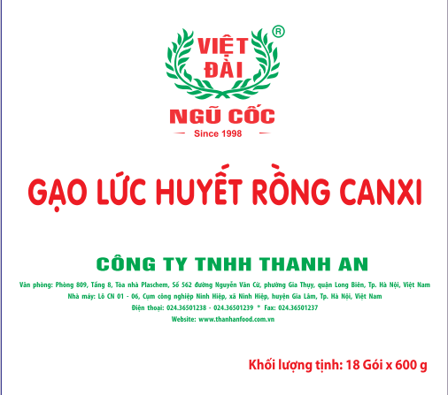
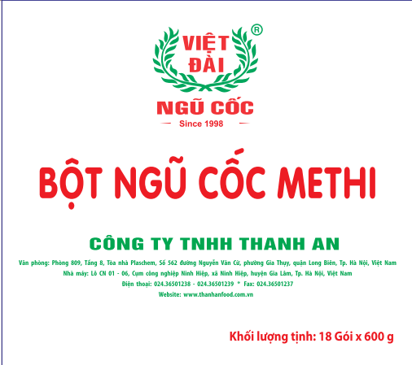
THAY ĐỔI QUY CÁCH THÙNG TỪ NGÀY 01/02/2023
18 túi/ thùng
Sản phẩm áp dụng: Tất cả các sản phẩm của Bột Ngũ Cốc Việt Đài:
Size túi áp dụng: 400g, 450g, 500g, 600g
  Bột Ngũ Cốc Ăn Kiêng
  Bột Ngũ Cốc Methi
  Ngũ Cốc Dinh Dưỡng
  Gạo Lức Huyết Rồng Canxi
  Sữa Bắp Canxi

Slide 19
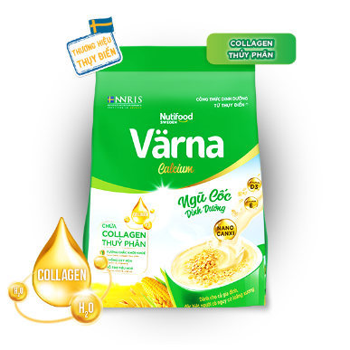
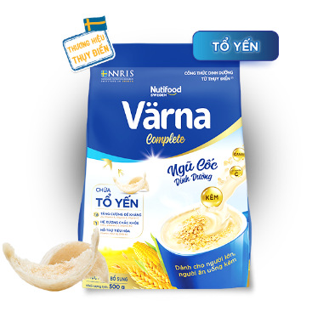
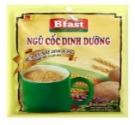
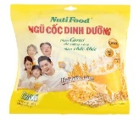
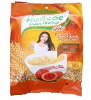
SO VỚI CÁC ĐỐI THỦ CẠNH TRANH – DÒNG DINH DƯỠNG
VIỆT ĐÀI
VARNA
NUTIFOOD
B'FAST
Quy cách gói Giá sản phẩm Giá trên 1 gói | 500g-600g (20 gói) 55,000đ - 69,000đ 2,800đ - 3,500đ | 500g (20 gói) 75,000đ - 90,000đ 3,800đ - 4,500đ | 500g (20 gói) 50,000đ - 65,000đ 2,500đ - 3,300đ | 500g (20 gói) 50,000đ - 55,000đ 2,500đ - 2,800đ
ĐỊNH VỊ | CHUYÊN GIA NGŨ CỐC | CÔNG THỨC DINH DƯỠNG TỪ THỤY ĐIỂN | NGŨ CỐC NGUYÊN CÁM BỔ SUNG CANXI | SỮA HẠT NGŨ CỐC BỔ SUNG CANXI
Điểm khác biệt | - Ngũ cốc nguyên cám 100% từ đầu vào - 100% dinh dưỡng từ thực vật (phù hợp với người ăn chay) - Combo vi chất: chất xơ, canxi +D3, vitamin E, sắt (theo khuyến cáo của Viện dinh dưỡng phù hợp với thể trạng của người Việt) - Công nghệ chế biến nguyên bản từ hạt, kiểm soát công thức, nguyên liệu từ đầu vào - Thương hiệu 25 năm đồng hành cùng NTD Việt | - Bổ sung tổ yến & collagen thủy phân (bảo vệ sụn khớp) - Bổ sung vi chất thiết yếu: nano canxi (xương chắc khỏe), vitamin A/ E/C (chống oxy hóa), vitamin D3 & K2 (ngăn ngữa loãng xương), vitamin nhóm B/ chất xơ (hỗ trợ tiêu hóa) - Ứng dụng tinh hoa khoa học dinh dưỡng Châu Âu, được kiểm chứng bởi Viện nghiên cứu dinh dưỡng Nutifood Thụy Điển - NNRIS. | - Bổ sung vi chất: canxi & vitamin D3 (xương răng chắc khỏe), vitamin A (sáng mắt), chất xơ (cải thiện tiêu hóa) - Vị gấc: vitamin E (chống oxy hóa), vitamin A (beta-caroten) (bảo vệ làn da khỏe mạnh) - Nguồn gốc lúa mạch, lúa mì, đậu nành (sữa) - (Sử dụng bán thành phẩm - các loại hạt đã xay thành bột để phối trộn, vảy ngũ cốc không phải nguyên cám) | - +100mg canxi từ sữa - Bổ sung vi chất: canxi, đạm, xơ, phốt-pho, carb - Ngũ cốc dinh dưỡng phù hợp cho cả gia đình - Nguồn gốc lúa mạch, lúa mì, đậu nành (sữa) - (Sử dụng bán thành phẩm - các loại hạt đã xay thành bột để phối trộn, vảy ngũ cốc không phải nguyên cám)

Slide 20
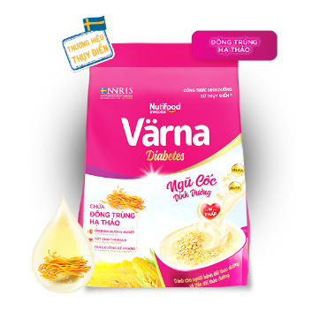
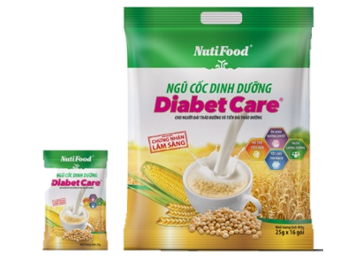
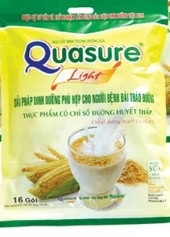
SO VỚI CÁC ĐỐI THỦ CẠNH TRANH – DÒNG ĂN KIÊNG
VIỆT ĐÀI (AK)
VARNA DIABETE
NUTIFOOD (DIA)
BIBICA
Quy cách gói Giá sản phẩm Giá/ 1 gói | 400g-600g (15-20 gói) 65,000đ - 95,000đ 4,300đ - 4,800đ | 400g (16 gói) 105,000đ - 120,000đ 6,700đ - 7,500đ | 400g (16 gói) 75,000đ - 83,000đ 4,700đ - 5,200đ | 400g (16 gói) 60,000đ - 68,000đ 3,800đ - 4,300đ
ĐỊNH VỊ | CHUYÊN GIA NGŨ CỐC MÓN ĂN BÀI THUỐC CHO NGƯỜI TIỂU ĐƯỜNG | CÔNG THỨC DINH DƯỠNG TỪ THỤY ĐIỂN | NGŨ CỐC DINH DƯỠNG CHO NGƯỜI TIỂU ĐƯỜNG | GIẢI PHÁP DINH DƯỠNG CHO NGƯỜI ĐÁI THÁO ĐƯỜNG (GI THẤP)
Điểm khác biệt | - Bổ sung thảo dược quý: Kỳ Tử, Hoài Sơn, Khiếm Thực, Hạt Sen - Sử dụng đường ăn kiêng Isomalt với chỉ số GI thấp - 100% dinh dưỡng từ thực vật (phù hợp với người ăn chay) - Combo vi chất: chất xơ, canxi +D3, vitamin E, sắt - Thương hiệu 25 năm đồng hành cùng NTD Việt | - Bổ sung đông trùng hạ thảo - Bổ sung vi chất thiết yếu: vitamin A/E/C & Kẽm (tăng cường đề kháng), chất xơ (hỗ trợ tiêu hóa), Isomaltulose (ổn định đường huyết), MUFA/PUFA/vitamin K2 (ổn định huyết áp & tim mạch) - Ứng dụng tinh hoa khoa học dinh dưỡng Châu Âu, được kiểm chứng bởi Viện nghiên cứu dinh dưỡng Nutifood Thụy Điển - NNRIS. | - Chỉ số đường huyết - GI thấp - Bổ sung Isomaltulose/ Erythritol/ (ổn định đường huyết), MUFA/PUFA (ổn định huyết áp & tim mạch), Vitamin A/D/Canxi/Phốt pho (xương chắc khỏe), FOS/ Insulin (hỗ trợ tiêu hóa) - (Sử dụng bán thành phẩm - các loại hạt đã xay thành bột để phối trộn, vảy ngũ cốc không phải nguyên cám) | - Sử dụng đường ăn kiếng Isomalt - Chỉ số đường huyết GI thấp = 25.8% - Bổ sung vitamin A/C (tăng cường đề kháng) - (Sử dụng bán thành phẩm - các loại hạt đã xay thành bột để phối trộn, vảy ngũ cốc không phải nguyên cám)

Slide 21
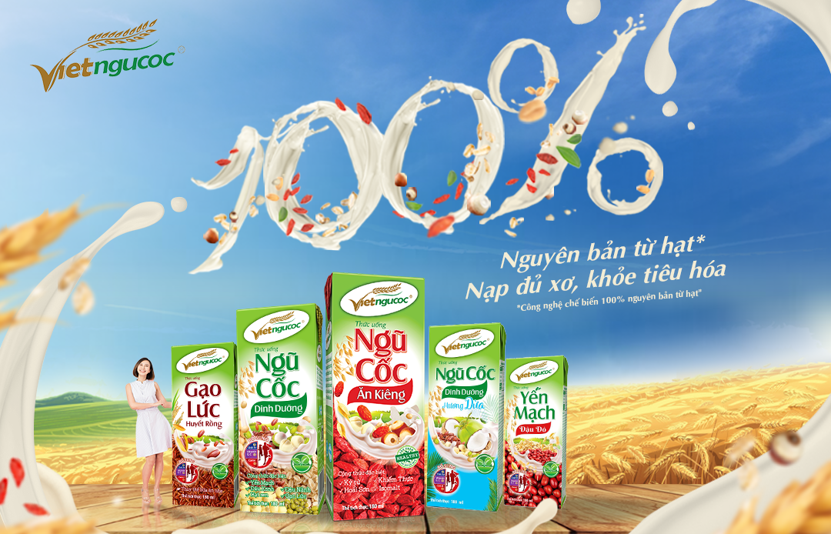
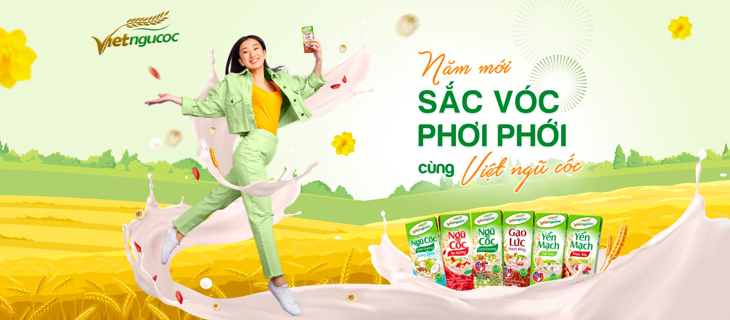

Slide 22
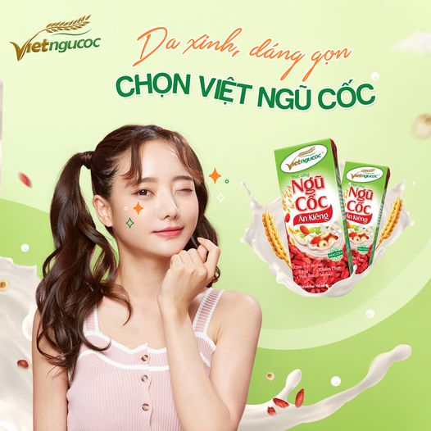
NHÓM KHÁCH HÀNG NỮ
TỪ 20 – 45 TUỔI
NHU CẦU:
Tìm kiếm bữa ăn phụ tiện lợi nhưng thơm ngon bổ dưỡng
Tìm kiếm các sản phẩm có nguồn gốc từ thực vật
Kì vọng bữa ăn có tác dụng giúp da đẹp dáng thon, bổ sung vitamin và khoáng chất

Slide 23

ĐẶC ĐIỂM SỮA NGŨ CỐC – VIỆT NGŨ CỐC
SINH TỐ HẠT
NGUYÊN XƠ
Base ngũ cốc
Phối trộn nhiều loại ngũ cốc
“Đa tầng hạt – Đa tầng hương vị”
+
Giữ nguyên chất xơ tự nhiên từ ngũ cốc và hạt
ĐẶC ĐIỂM
COMBO VI CHẤT
3 KHÔNG
DÒNG SP ĂN KIÊNG | DÒNG SP DINH DƯỠNG
1. Không chất tạo màu 2. Không chất bảo quản
3. Không đường kính | 3. Không chất tạo ngọt tổng hợp
THAY THẾ BỮA ĂN NHẸ

Slide 24
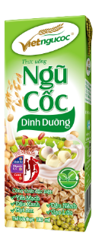
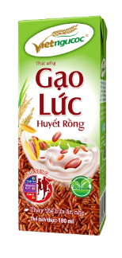
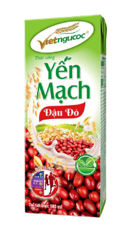
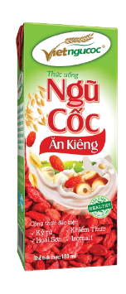
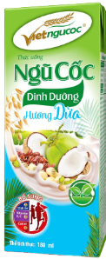
Việt Ngũ cốc: đa hương vị, giúp người tiêu dùng có nhiều lựa chọn
Ngũ cốc dinh dưỡng
Gạo lức huyết rồng
Yến mạch đậu đỏ
Ngũ cốc ăn kiêng
SLOGAN
Tốt cho hệ tiêu hóa. Cung cấp nguồn năng lượng xanh cho cả gia đình
Thanh lọc cơ thể,
Kiểm soát cân nặng
Da dẻ tươi sáng , an thần ngủ ngon
Tốt cho người bị tiểu đường và ăn kiêng
ĐIỂM NỔI
TRỘI
Dinh dưỡng
Dinh dưỡng hương dừa
Gạo lức huyết rồng
Yến mạch đậu đỏ
Không đường kính. Kết hợp bổ sung các loại thảo dược như Hoài sơn, Kỷ tử, Khiếm thực, gạo lức, isomalt, sucralose vảo sản phẩm

Slide 25

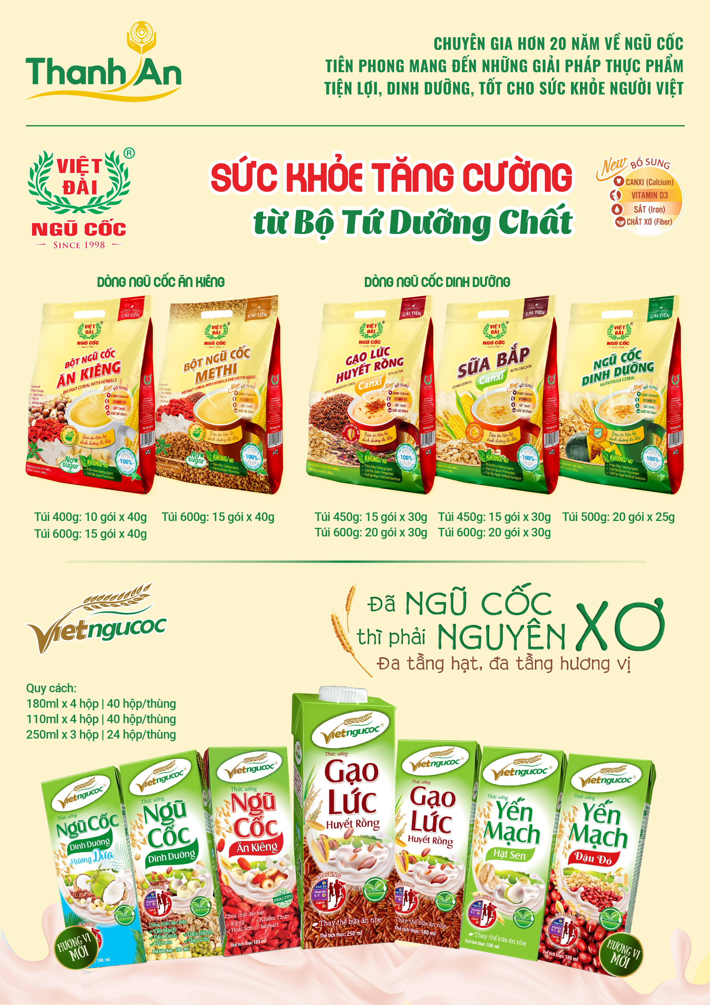
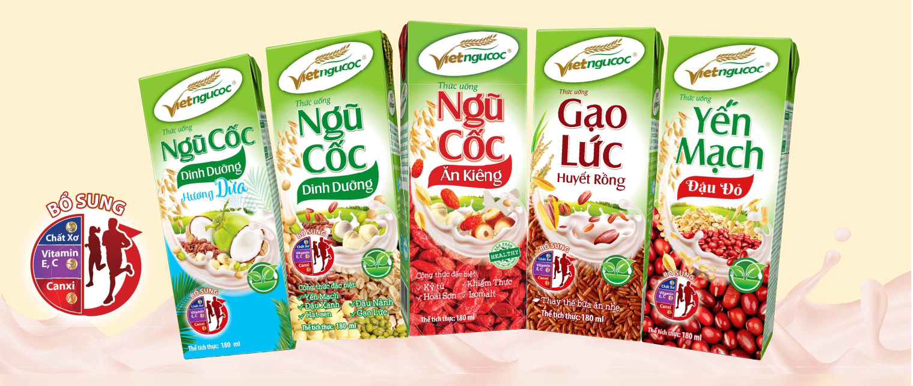
48 hộp/
thùng
THAY ĐỔI QUY CÁCH THÙNG TỪ NGÀY 01/01/2023
Quy cách:
110ml x 4 hộp | 48 Hộp/thùng
180ml x 4 hộp | 48 Hộp/thùng

Slide 26
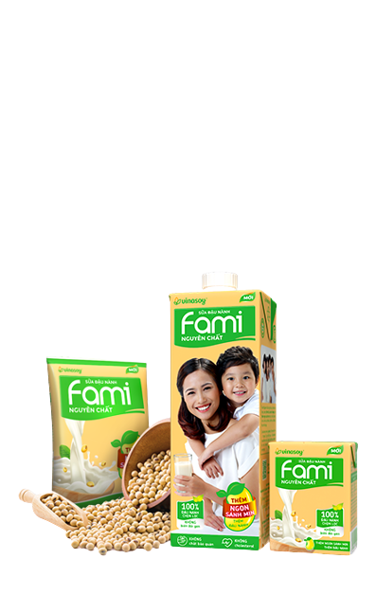
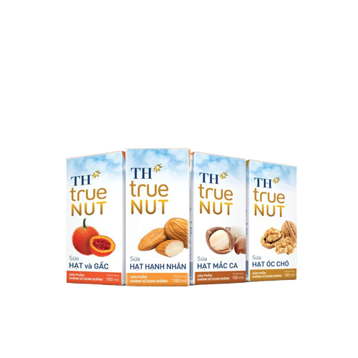
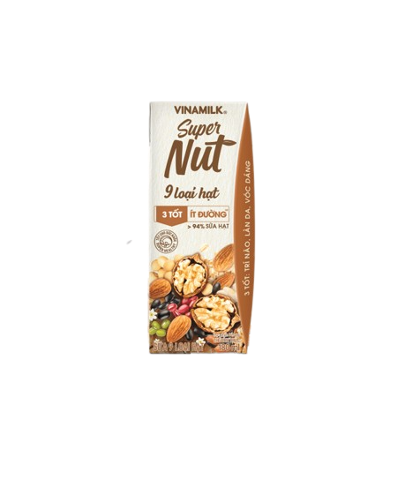
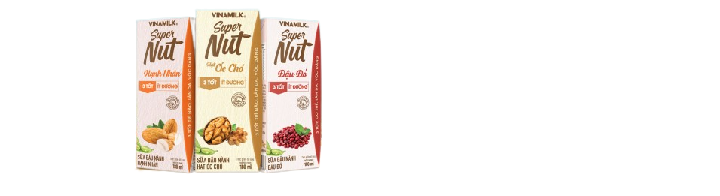
Theo các bạn, các sản phẩm đối thủ dưới đây đâu là Sữa ngũ cốc

Slide 27





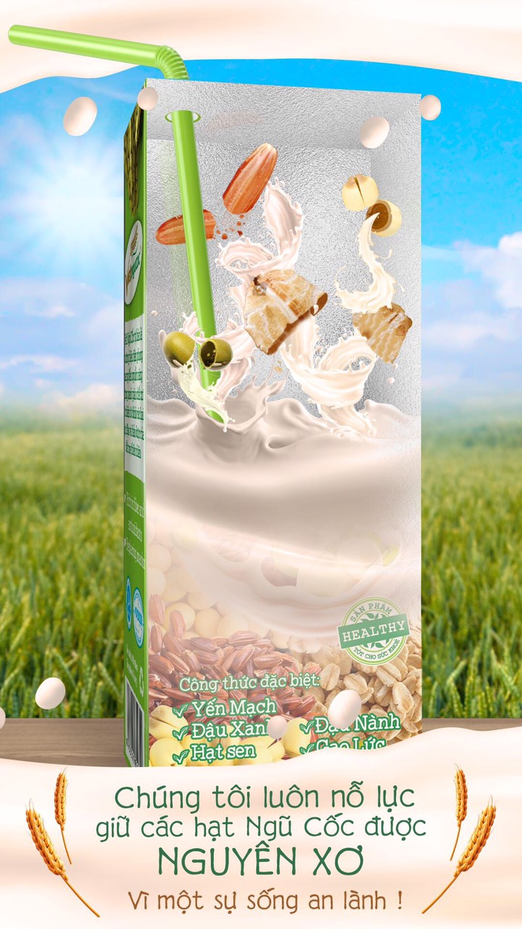
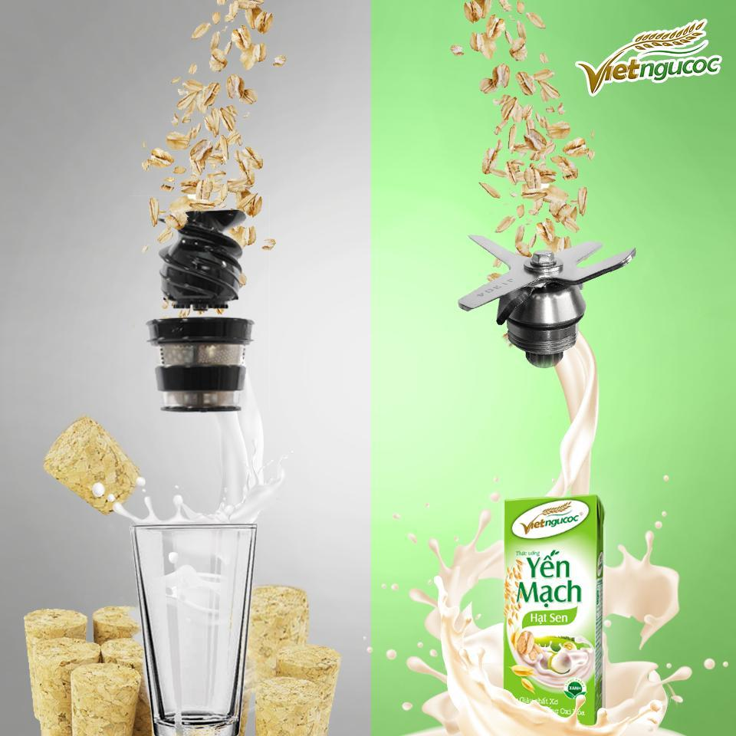
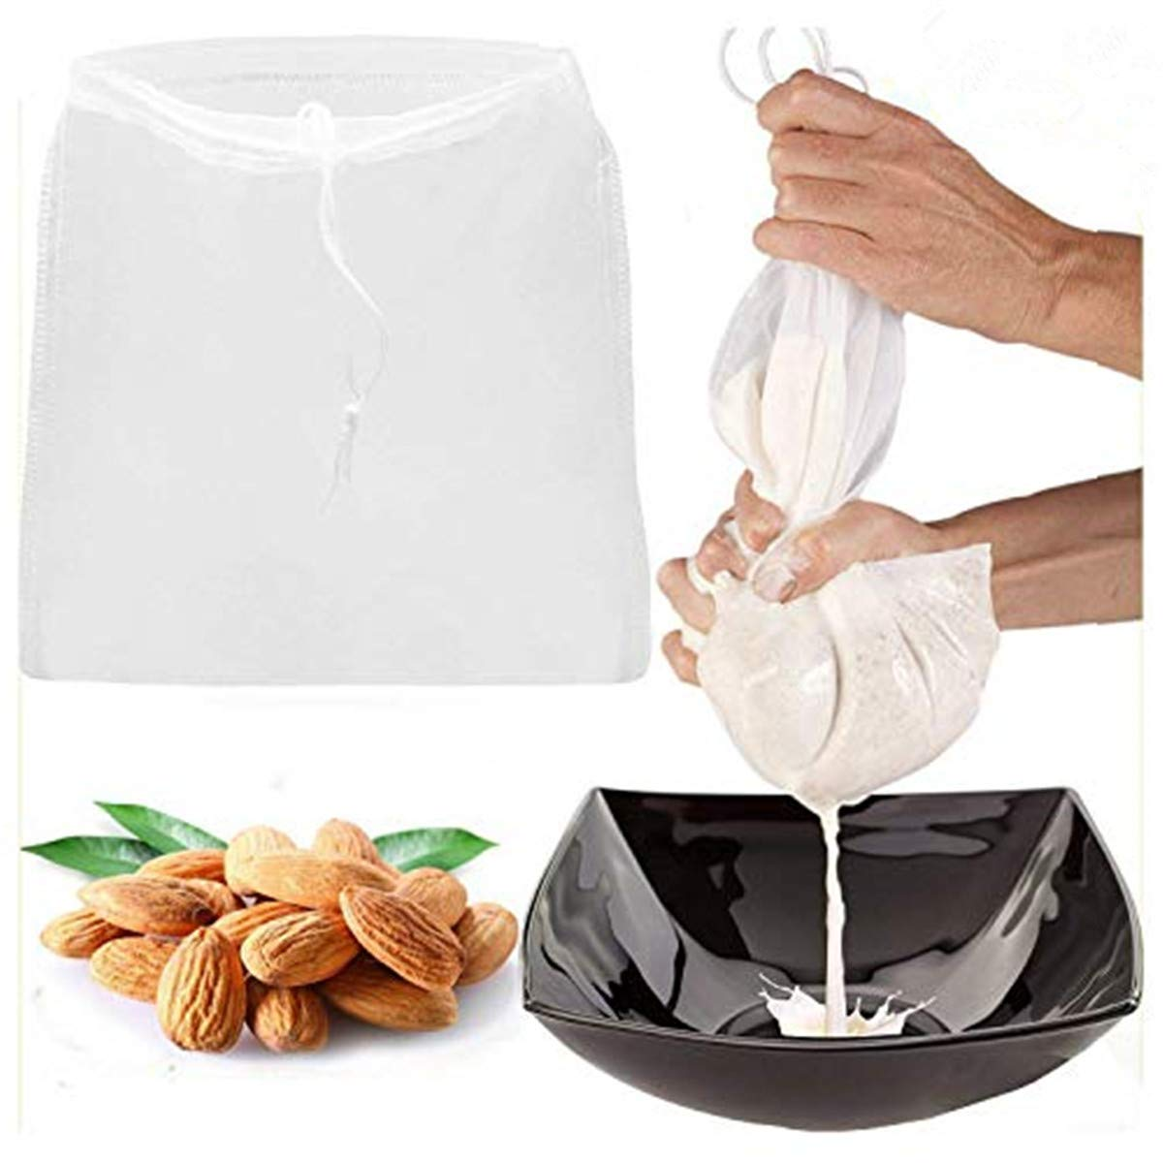
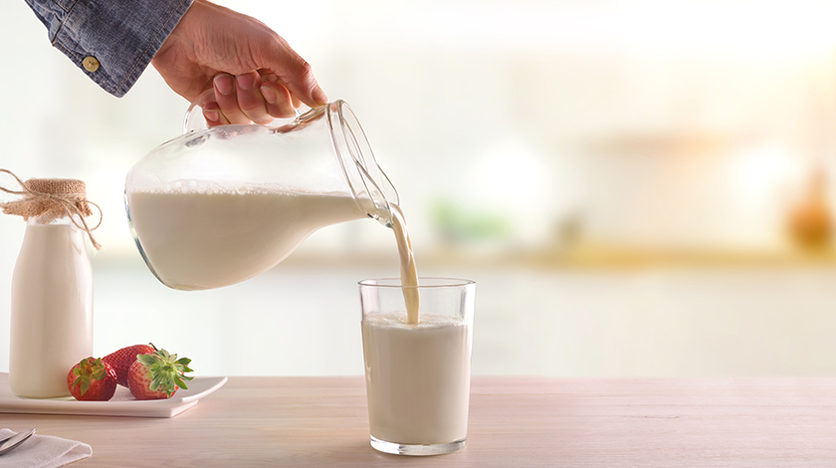
SỮA NGŨ CỐC VIỆT NGŨ CỐC – SỰ KHÁC BIỆT
SỮA + TINH CHẤT HẠT
Base sữa
Bổ sung tính chất hạt
Không có chất xơ tự nhiên
“SINH TỐ ĐA TẦNG HẠT”
Đa tầng hạt, đa tầng hương vị (Base thực vật)
Công nghệ chế biến giữ được toàn bộ chất xơ tự nhiên
Xu thế - ngành uống từ hạt
Phù hợp với người không dùng được sữa
NƯỚC ÉP HẠT
Đơn hạt
Công nghệ trích ly
Không còn chất xơ

Slide 28




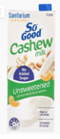
SO VỚI CÁC ĐỐI THỦ CẠNH TRANH
SỮA HẠT
NHẬP KHẨU
VIỆT NGŨ CỐC
TH TRUE MILK
VINAMILK
GÍA QUY CÁCH | Ăn Kiêng 180ml – 7,5k Dinh dưỡng 180ml – 6,8k Đậu đỏ 180ml - Gạo lức HR 180ml: 7,1k | Hộp 180ml – 12k Hạt và gấc, Hạnh nhân, óc chó, măcca | Hộp 180ml – 6.5k Hạnh Nhân Óc Chó Đậu Đỏ | Hộp 180ml – 10.5k | Hộp 1000ml: 80k – 135k
SLOGAN | 100% Nguyên bản từ hạt, nạp đủ xơ, khỏe tiêu hóa | Tốt cho người không sử dụng đường | Ít đường, 3 tốt: Tốt cho vóc dáng Tốt cho làn da Tốt cho trí não | Tốt cho trí não, vóc dáng, làn da
POD Điểm khác biệt | Giữ trọn chất xơ tự nhiên từ ngũ cốc, công nghệ chế biên nguyên bản từ hạt Sinh tố đa tầng hạt, đa tầng hương vị Bổ sung vitamin E, C, Chất xơ, canxi | Base sữa bò tươi Dịch ép từ hạt mắc ca, hạt óc chó, hạnh nhân, gạo lức Không có chất xơ tự nhiên | Base sữa đậu nành kết hợp dịch ép từ hạt Bổ sung Vitamin A, D3, E, PP và Omega 3 Không có chất xơ tự nhiên | Sữa 9 loại hạt, sử dụng công nghệ dịch ép từ hạt. Không có chất xơ tự nhiên | Sữa ép từ các hạt nguyên chất 100%, đơn hạt, công nghệ chiết ly Không có chất xơ tự nhiên
POP Điểm chung: | Các sản phấm sữa có nguồn gốc từ thực vật, phù hợp với xu hướng eat clean, phong cách sống healthy của khách hàng.
NEED Nhu cầu: | Yêu cầu thực phẩm không chỉ mang lại vẻ đẹp hình thức mà phải mang đến cho con người một sức khoẻ “từ bên trong”, một sức khoẻ bền vững, giúp phòng chống hiệu quả các bệnh mãn tính không lây của thế kỷ 21 như tim mạch, tiểu đường, huyết áp cao, béo phì….

Slide 29
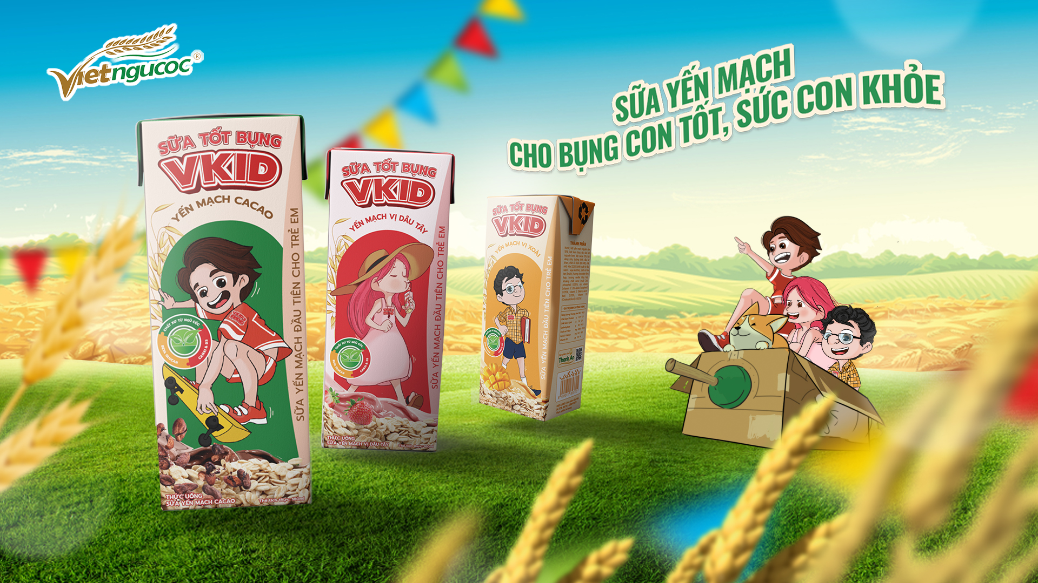

Slide 30
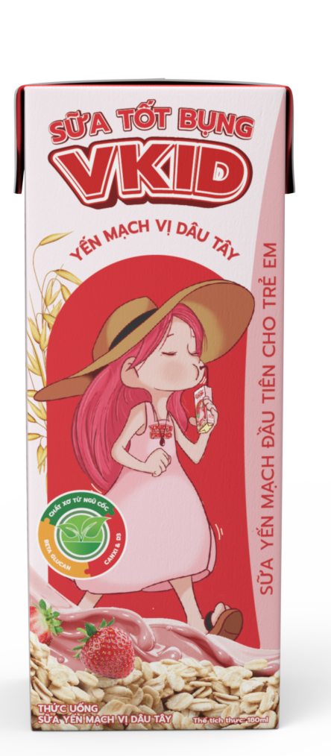
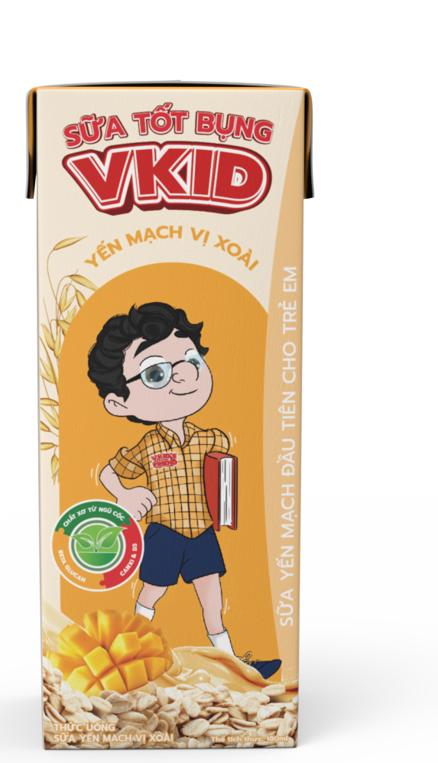
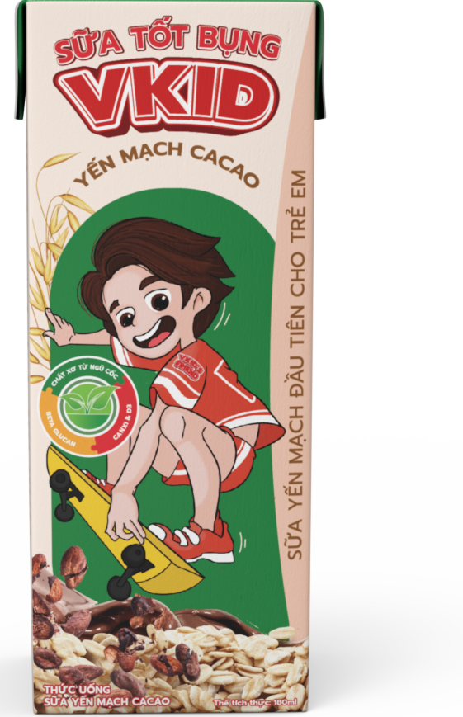

BAO BÌ MỚI, THÊM SKUS MỚI
2
New
3
New
  YẾN MẠCH CACAO
YẾN MẠCH
VỊ DÂU TÂY
YẾN MẠCH
VỊ XOÀI

Slide 31
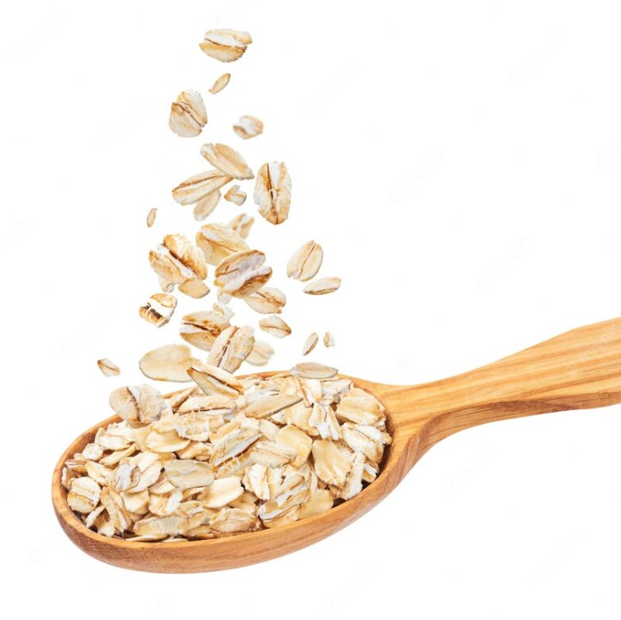



SỮA YẾN MẠCH CHO BỤNG CON TỐT, SỨC CON KHỎE
Sữa yến mạch dinh dưỡng đầu tiên cho trẻ em, kết hợp đôc đáo Yến mạch và Nước ép trái cây nguyên chất vị Dâu, Xoài, hoặc Ca cao giàu chất xơ tự nhiên từ ngũ cốc tốt cho hệ tiêu hóa, với hương vị thơm ngon, dễ uống.
Đặc biệt cung cấp Beta Glucan** hàm lượng cao giúp tăng cường sức đề kháng, mang đến cho bé thể lực vững bền.

Slide 32

SỮA VKID MỚI CÓ GÌ KHÁC BIỆT ?

Slide 33

ĐẶC ĐIỂM SỮA TỐT BỤNG VKID
YẾN MẠCH/ CA CAO
Nước ép trái cây
Nguyên cám, nguyên xơ tự nhiên, bột ca cao nguyên chất
+
Nguyên chất cô đặc
ĐẶC ĐIỂM
COMBO VI CHẤT
3 KHÔNG
1. Không chất tạo màu 2. Không chất bảo quản 3. Không chất tạo ngọt tổng hợp
THAY THẾ BỮA ĂN NHẸ

Slide 34

Quy cách:
Túi 300g| 12 túi/ thùng
Túi 600g| 12 túi/ thùng
Túi 800g| 10 túi/ thùng

Slide 35















Các sản phẩm hiện tại
Dòng Yến mạch trái cây cơ bản
Dòng Yến mạch trái cây
Hạnh nhân phô mai
Dòng Yến mạch trái cây
Nho và Chuối
Dòng OATTA Slim

Slide 36

NGŨ CỐC HẠT LÀ GÌ?
Tiếng Anh gọi là Granola: sản phẩm hỗn hợp nhiều loại hạt khác nhau, có thể được bổ sung thêm nhiều loại trái cây sấy khô, sấy dẻo, các loại nguyên liệu khác nhau, đã được chế biến nướng chín, giữ lại tối đa dưỡng chất tốt nguyên thủy, có thể ăn trực tiếp hoặc kết hợp với nhiều món ăn khác để tạo nên món mới: mang lại dưỡng chất, tiện lợi, tốt cho sức khỏe, vóc dáng.

Slide 37

BỮA ĂN MỘT PHÚT OATTA LÀ GÌ?
BỮA ĂN 1 PHÚT OATTA – là ngũ cốc hạt (Garnola) với thành phần gồm yến mạch nguyên cám, các loại hạt quý, trái cây sấy, bổ sung vitamin và vi chất, được sản xuất trên công nghệ hiện đại nhất hiện nay - nướng không chiên Anh Quốc.
Mang đến cho người tiêu dùng cơ hội mỗi ngày được thưởng thức những bữa ngon TIỆN LỢI, ĐỦ CHẤT mà TỐT LÀNH cho sức khỏe.

Slide 38




CÔNG NGHỆ SẢN XUẤT HIỆN ĐẠI
SẢN PHẨM
3 KHÔNG
CÔNG NGHỆ DÂY CHUYỀN ANH QUỐC- ĐẦU TIÊN TẠI VIỆT NAM VÀ THỨ 2 TẠI CHÂU Á
NƯỚNG KHÔNG CHIÊN
Sản phẩm được kiểm soát chất lượng theo tiêu chuẩn ISO 22000 mà Công ty đang áp dụng, mỗi lô hàng trước khi xuất kho đều được kiểm tra các chỉ tiêu cảm quan, hóa lý, vi sinh và lưu mẫu theo dõi đến hết thời hạn sử dụng. Các sản phẩm trước khi xuất ra thị trường, đến tay người tiêu dùng đều được kiểm soát chặt chẽ.
Không chất bảo quản
Không phẩm màu
Không chất tạo ngọt tổng hợp

Slide 39













NGUỒN NGUYÊN LIỆU CHẤT LƯỢNG CAO
ĐA PHẦN NHẬP KHẨU
Nhập Khẩu Trực Tiếp Từ Úc
Nhập Khẩu Trực Tiếp
Từ New Zealand
Nhập KhẩuTrực Tiếp Từ Châu Mỹ

Slide 40
ĐẶC ĐIỂM CỦA OATTA – BỮA ĂN 1 PHÚT
ChấT Xơ
Canxi +D3
Vitamin E
Sắt
- Nhập từ Anh
- Thứ 2 tại châu Á
COMBO VI CHẤT
NƯỚNG KHÔNG CHIÊN
ĐẶC ĐIỂM
3 KHÔNG
NGUYÊN LIỆU NHẬP KHẨU
Không chất bảo quản
Không chất tạo màu
Không chất tạo ngọt
Oat (yến mạch): Úc
Phô mai cheddar: Úc
Trái cây: New Zealand
Notes:
Ngành hàng uống liền Vietcereal là ngành hàng BGĐ đang đặt nhiều mục tiêu và kỳ vọng vào sự phát triển.

Slide 41

NHÓM KHÁCH HÀNG 80% NỮ/ 20% NAM
TỪ 22 – 35 TUỔI
NHU CẦU:
Tìm kiếm bữa ăn phụ tiện lợi nhưng vẫn ngon
Tìm kiếm các sản phẩm có nguồn gốc từ thực vật
Kì vọng bữa ăn có tác dụng giúp da đẹp dáng thon, bổ sung vitamin và khoáng chất
Tìm kiếm một phong cách sống thời thượng, healthy và hiện đại

Slide 42


OATTA – BỮA ĂN 1 PHÚT
Thật ngon và đơn giản
Ăn trực tiếp

Slide 43









CÁC THÀNH PHẦN
Tên sản phẩm | Yến mạch trái cây: 800g, 600g, 300g, 45g | Yến mạch trái cây Nho và Chuối: 600g và 300g | Yến mạch trái cây Hạnh nhân phô mai: 800g, 600g, 300g, 45g | OATTA SLIM: 600g và 45g
Trái cây sấy nhập khẩu từ New Zealand (Táo, Dâu Tây, Cherry) và Châu Âu (Nho) |  | Nho và chuối
Yến mạch nguyên cám Nhập khẩu từ Úc
Hạnh nhân từ Úc, Mỹ |  |  | Tỉ lệ: 11% | Tỉ lệ:13%
Pho mai Cheddar từ Úc, Châu Âu
Hạt chia từ Châu Mỹ
Combo vi chất | Chất xơ Canxi - Sắt Vitamin D3, Vitamin E | Chất xơ Canxi - Sắt Vitamin D3, Vitamin E | Chất xơ Canxi - Sắt Vitamin D3, Vitamin E | Chất xơ Canxi - Sắt Vitamin D3, Vitamin E Omega 3, Omega 6 tự nhiên

Slide 44






SO VỚI CÁC ĐỐI THỦ CẠNH TRANH
Calbee
(không chính hãng)
Calbee
(không chính hãng)
Calbee
(chính hãng)
Calbee
(chính hãng)
OATTA
Quy cách gói Giá sản phẩm Giá/ 100g Giá/ 1 lần sd | 600g 140,000đ - 150,000đ 23,000đ - 25,000đ 10,000đ - 11,000đ | 750g - 800g 125,000đ - 160,000đ 16,000đ - 20,000đ 8,000đ - 10,000đ | 600g - 650g 125,000đ - 165,000đ 20,000đ - 25,000đ 10,000đ - 12,000đ | 482g - 750g 180,000đ - 200,000đ 26,000đ - 37,000đ 13,000đ - 19,000đ | 600g - 650g 230,000đ - 280,000đ 38,000đ - 42,000đ 19,000đ - 21,000đ
ĐỊNH VỊ | BỮA ĂN 1 PHÚT ĐỦ ĐẦY DINH DƯỠNG | NGŨ CỐC HẠT NHẬT BẢN ĂN KIÊNG - GIẢM CÂN | NGŨ CỐC HẠT NHẬT BẢN GIẢM CÂN - ÍT ĐƯỜNG | NGŨ CỐC HẠT NHẬT BẢN ĂN KIÊNG - GIẢM CÂN | NGŨ CỐC HẠT NHẬT BẢN GIẢM CÂN - ÍT ĐƯỜNG
Điểm khác biệt | - Công nghệ nướng không chiên Anh Quốc - Combo vi chất: Chất Xơ, Canxi +D3, Vitamin E, Sắt | - Thương hiệu & Bao bì Nhật - Nhiều hạt hơn (hạnh nhân, hạt dưa) & mứt hoa quả hơn (dâu, nho, táo) - Không có nhãn mác & tem nhập khẩu chính hãng - Bao bì hoàn toàn khác so với hàng chính hãng | - Thương hiệu & Bao bì Nhật - Nhiều hạt hơn (hạnh nhân, hạt dưa) & mứt hoa quả hơn (dâu, nho, táo) - Ít đường/ Ít ngọt hơn - Không có nhãn mác & tem nhập khẩu chính hãng - Bao bì hoàn toàn khác so với hàng chính hãng | - Thương hiệu & Bao bì Nhật - Nhiều hạt hơn (hạnh nhân, hạt dưa) & mứt hoa quả hơn (dâu, nho, táo) - Có nhãn mác & tem nhập khẩu chính hãng | - Thương hiệu & Bao bì Nhật - Nhiều hạt hơn (hạnh nhân, hạt dưa) & mứt hoa quả hơn (dâu, nho, táo) - Ít đường/ Ít ngọt hơn - Có nhãn mác & tem nhập khẩu chính hãng
(bán tại GT)
(bán tại GT)
(bán tại MT)
(bán tại MT)

Slide 45




Calbee đỏ
(chính hãng)
Calbee đỏ
(không chính hãng)
Calbee đỏ
(chính hãng)
Calbee đỏ
(không chính hãng)
XX
Hàng chính hãng sẽ có line vàng bên tay phải (số 2,000 và hướng dẫn sử dụng)
Logo "No.1" hàng chính hãng nằm ở góc trái, trong khi đó hàng không chính hãng nằm ở góc phải
Hàng chính hãng có cụm chữ tiếng Nhật nằm dưới Logo "No.1", trong khi đó hàng không chính hãng cụm chữ nằm bên tay trái
Giá thị trường: hàng chính hãng (180k-200k) & hàng không chính hãng (125k-160k)
Hàng chính hãng sẽ có TEM PHỤ - NHẬP KHẨU CHÍNH HÃNG, trong khi đó hàng không chính hãng không hề có tem
Khối hình chữ nhật nằm giữa hàng chính hãng là cụm chữ tiếng Nhật, còn hàng không chính hãng là liệt kê thông tin nguyên liệu
Hàng không chính hãng sẽ có thêm logo Calbee mặt sau (góc trái phía trên), thêm các nhân vật phụ như con thỏ
Tem cạnh mã vạch của hàng chính hãng không có nhiều chữ như hàng không chính hãng

Slide 46



Calbee Trắng
(chính hãng)
Calbee Trắng
(không chính hãng)
Calbee Trắng
(chính hãng)
Calbee Trắng
(không chính hãng)
Hàng chính hãng sẽ có dấu stamp tiếng Nhật bên góc trái, trong khi đó hàng không chính hãng không có dấu & là cụm chữ tiếng Nhật
Thông số trong bảng bên góc trái của bao bì của hàng chính hãng là 25%, trong khi đó hàng không chính hãng là 30%
Giá thị trường: hàng chính hãng (130k-160k) & hàng không chính hãng (230k-260k)
Hàng chính hãng sẽ có TEM PHỤ - NHẬP KHẨU CHÍNH HÃNG, trong khi đó hàng không chính hãng không hề có tem
Trong thành phần hàng chính hãng có Sữa (icon)

Slide 47




XIN CẢM ƠN

Slide 48
Hỏi và Đáp
1. Quy trình sản xuất ngũ cốc uống liền nói chung.

Slide 49

Quy trình sản xuất sữa ngũ cốc trên dây truyền của Tetra Pak
Creamer powder
Sugar
Cereals powder

Slide 50


Quy trình dịch vụ khách hàng chung cho mọi trường hợp

Slide 51



CÁC LỖI THƯỜNG GĂP, NGUYÊN NHÂN VÀ CÁCH XỬ LÝ
Lỗi hay gặp | Nguyên nhân | Hình ảnh | Xử lý của sale |  | Xử lý của QA
Thiếu khối lượng của gói (gói to hoặc gói nhỏ bên trong) | - Máy chạy không ổn định, bị cục bộ nhưng công nhân không phát hiện để bỏ ra khi đóng gói - Công nhân khi bốc gói cho vào túi không tập trung nên bốc bị thiếu gói quy định trên túi |  | - Gói còn nguyên vẹn sẽ tiến hành bù/đổi hàng. - Chụp hình ảnh date, hình ảnh mẫu bị lỗi trong trạng thái nguyên mối hàn - QC truy suất tìm nguyên nhân, hành động khắc phục
Gói nhỏ bên trong ở trạng thái xấu xí không nguyên vẹn | - Máy chạy không ổn định, bị cắt ngang gói hoặc gói ngắn dài, công nhân bốc gói không lựa ra. |  | - Gói còn nguyên vẹn sẽ tiến hành bù/đổi hàng. - Chụp hình ảnh date, hình ảnh sản phẩm gói bị chém ngang - QC truy suất tìm nguyên nhân, hành động khắc phục
- Thiếu gói trong 1 thùng - Đóng nhầm sản phẩm (khi đóng túi vào thùng) | - Do lúc đóng thùng công nhân xếp túi bị thiếu số túi quy định trên 1 thùng - Do trong quá trình vận chuyển và lưu kho nhầm lẫn gây mất túi hoặc nhầm thùng khi xuất lẻ - Do sử dụng thùng bị nhầm loại, lúc đóng thùng không phát hiện ra |  | - Chụp hình ảnh code thùng sản phẩm, date túi/hộp, chụp ảnh băng dính 2 mặt thùng, chụp ảnh hàng thiếu bên trong, chụp ảnh hàng bị đóng lộn. - Chờ/ giục thông tin truy xuất từ QA để được bù hàng cho khách hoặc không. | Dựa trên thông tin sale cung cấp, QC sẽ tiến hành điều tra truy xuất nguyên nhân, nếu lỗi thuộc nhà máy thì sẽ đánh đơn bù, lỗi khách quan thì sẽ không bù hàng

Slide 52



CÁC LỖI THƯỜNG GĂP, NGUYÊN NHÂN VÀ CÁCH XỬ LÝ
Lỗi hay gặp | Nguyên nhân | Hình ảnh | Xử lý của sale | Xử lý của QA
Mất date, lệch date giữa gói nhỏ và túi | - Máy chạy bị bỏ date với 1 tỷ lệ rất nhỏ, nên trong sản xuất không phát hiện - Khi in date túi bị kẹp zíp nên date không được in. |  | - Chụp hình ảnh date bị mất, gửi mẫu về nhà máy - Chờ/ giục thông tin truy xuất từ QA để được bù hàng cho khách hoặc không. | Dựa trên hình ảnh và mẫu nhận được truy suất tìm nguyên nhân, nếu lỗi thuộc nhà máy, đánh bù đơn hàng, nếu lỗi khách quan không đổi trả hàng
Dị vật lạ | - Lỗi nhiễm chéo trong quá trình sản xuất - Lỗi nhiễm chéo khi phân phối, lưu kho và khách hàng |  | - Chụp hình lỗi dị vật, gửi mẫu lỗi về nhà máy - Chờ/ giục thông tin truy xuất từ QA để được bù hàng cho khách hoặc không. | Đối với 1 số trường hợp phức tạp gặp trực tiếp khách hàng xử lý và lấy mẫu lỗi về để tìm nguyên nhân, đưa hành động khắc phục phòng ngừa
Rách màng nhôm hộp 400g hoặc 800g | - Do quá nhiệt hàn nên màng bị cháy => giòn => vỡ khi vận chuyển - Bị tác động 1 lực rất mạnh khi vận chuyển => méo hộp và rách màng |  | - Chụp hình lỗi màng bị rách, gửi mẫu lỗi về nhà máy - Chờ/ giục thông tin truy xuất từ QA để được bù hàng cho khách hoặc không. | Dựa trên hình ảnh và mẫu nhận được truy suất tìm nguyên nhân, nếu lỗi thuộc nhà máy, đánh bù đơn hàng, nếu lỗi khách quan không đổi trả hàng

Slide 53



CÁC LỖI THƯỜNG GĂP, NGUYÊN NHÂN VÀ CÁCH XỬ LÝ
Lỗi hay gặp | Nguyên nhân | Hình ảnh | Xử lý của sale | Xử lý của QA
Nhãn mác dán không đúng vị trí yêu cầu | Trong quá trình thao tác công nhân dán không đúng vị trí quy định, dán sai loại tem quy định |  | - Bù đổi hàng cho khách - Chụp hình ảnh date, hình ảnh sản phẩm lỗi - QC truy suất tìm nguyên nhân, hành động khắc phục
Phồng nổ sản phẩm đơn lẻ . | - Do tại khi sản xuất, bị nhiễm chéo vi sinh, hoặc bị lỗi trên băng tải dẫn tới bị dập/bị mòn giấy mà không phát hiện => vi sinh tiếp tục phát triển => phồng nổ - Do khi vận chuyển dùng lực mạnh => bị méo móp và dập màng => vi sinh phát triển=> phồng nổ. - Do lưu trữ bị vật nhọn nhỏ đâm thủng lỗ nhỏ hoặc động vật gây hại |  | - Quan sát, nếu xung quanh thùng/hộp không bị móp mép hoặc thủng rách, thì chụp ảnh date, gửi mẫu vỏ hộp bị phồng về nhà máy. Ảnh chụp rõ số lượng, hiện tương phồng - Thu đổi hàng trực tiếp cho khách và báo lại phòng QA để có phương án bù trả. - Làm theo hướng dẫn của QA, gửi hộp phồng về nhà máy để truy xuất nguyên nhân | Dựa vào hình ảnh, và mẫu phân tích tìm nguyên nhân và hành động phòng ngừa, nếu lỗi do nhà máy tiến hành đổi trả, lỗi khách quan không đổi trả hàng
Lỗi ngoại quan (không ống hút, màng co ngược,…) | Do máy đống gói lỗi, không phát hiện hoặc phát hiện nhưng khoanh vùng xử lý chưa hết => bị hàng không phù hợp ra thị trường |  | Chụp ảnh lỗi, chụp ảnh date Tiến hành bù/đổi hàng QC truy xuất tìm nguyên nhân, hành động khắc phục

